Slide 1
Walking Ranger

Slide 2
What is Walking Ranger?
Walking Ranger คือแอพพลิเคชั่นที่ใช้นับจำนวนก้าวการเดินของผู้ใช้ โดยมีการระบุตัวตนผ่าน facebook

Slide 3
Feature
Walking API
ผู้ใช้จะถูกเก็บกิจกรรมการเดินไว้ เพื่อนำไปอัพเดทข้อมูลสถิติการเดินของแต่ละคน

Slide 4
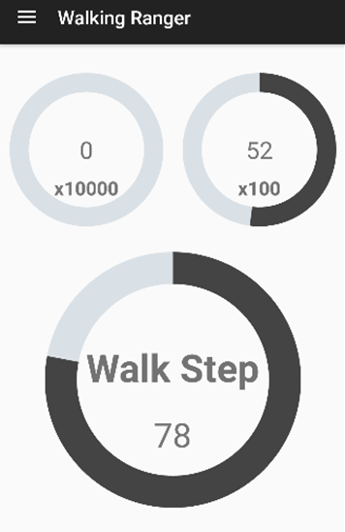
Feature
หน้าหลักของผู้ใช้งาน ที่จะแสดงจำนวนก้าวเดินของผู้ใช้

Slide 5
Feature
เข้าร่วมกลุ่ม หรือสร้างกลุ่ม
ผู้ใช้สามารถเข้าร่วม หรือสร้างกลุ่ม เพื่อทำกิจกรรมร่วมกับเพื่อนได้

Slide 6
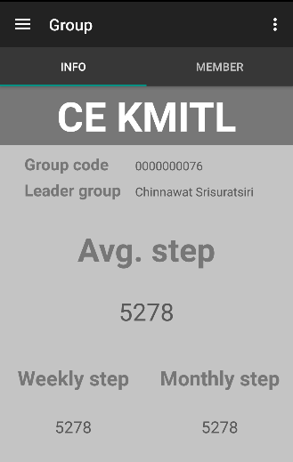
Feature
หลักหลังของกลุ่ม ที่จะแสดงรายละเอียดต่างๆของกลุ่ม

Slide 7
Feature
เรียกดูข้อมูลของผู้ใช้
ผู้ใช้สามารถเรียกดูข้อมูลส่วนตัว ของตัวเองได้ และรีเซ็ตจำนวนก้าว เพื่อให้เริ่มนับ พร้อมกับเพื่อนๆได้

Slide 8
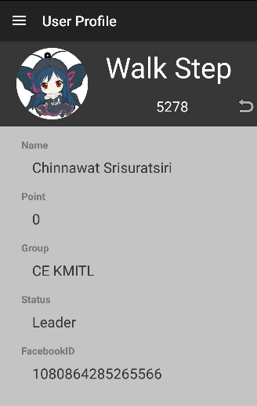
Feature
หน้าที่แสดงข้อมูลส่วนตัวของผู้ใช้

Slide 9
Feature
แสดงตารางแสดงอันดับคะแนน
ผู้ใช้สามารถเรียกดู ตารางแสดงอันดับคะแนนได้ โดยแบ่งเป็น รายสัปดาห์ กับรายเดือน

Slide 10
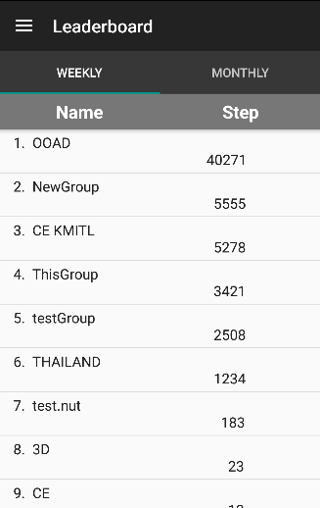
Feature
หน้าตารางแสดงอันดับของแต่ละกลุ่ม

Slide 11
Our goal
แก้ปัญหาผู้ที่ไม่ชอบออกกำลังกาย
ร่วมกิจกรรมกับเพื่อนๆ รวมถึงได้รับรางวัลจากกิจกรรมด้วย

Slide 12
Class Diagram

